Slide 1
Unity FSM
2021.09.17
작성자 : 김은규

Slide 2
움직임을 구현하기 위한 단계
0. StateMachine Table 생성
1. 상태 정의(Idle, Move) [State]
2. 키 입력 코드 작성 [Player]
3. 상태의 전이 조건 정의 [Condition]
4. 키 입력 코드 움직임을 위한 Vector3로 변환 [Action]
5. 실제 움직임 정의 [Action]
6. State에 Actio SO 등록
7. StateMachine Table에 State, Condition, Action 적용

Slide 3
StateMachine 구성
[Condition]
IsMove?
[Action]
ApplayMovementVectorAction
[State]
Idle
[State]
Move
[Action]
HorizontalMoveAction
[Condition]
IsMove?

Slide 4
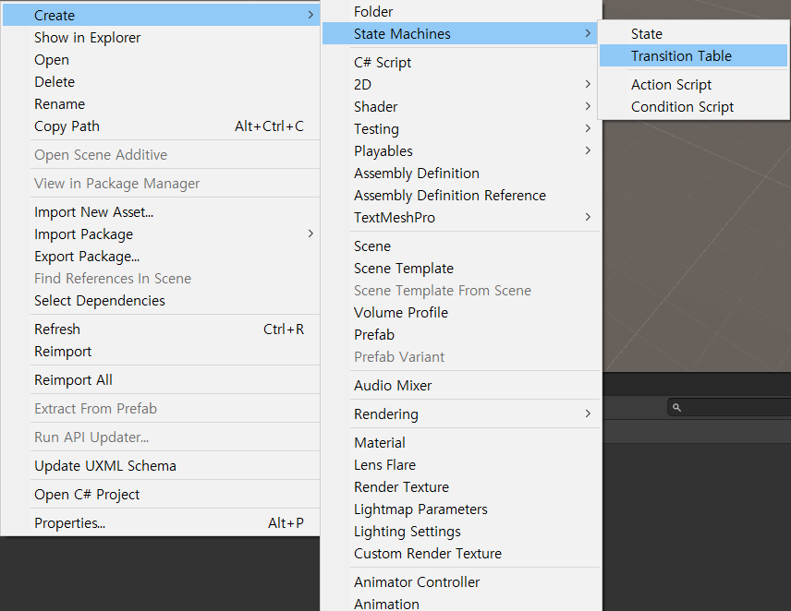
0.StateMachine Table
상태 전이를 관리할 테이블 생성

Slide 5
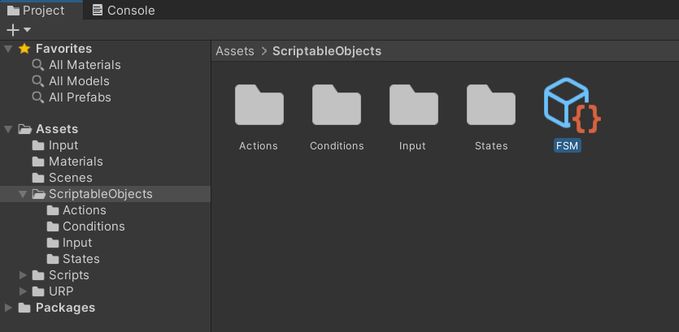
0.StateMachine Table
ScriptableObject로 생성된 FSM

Slide 6
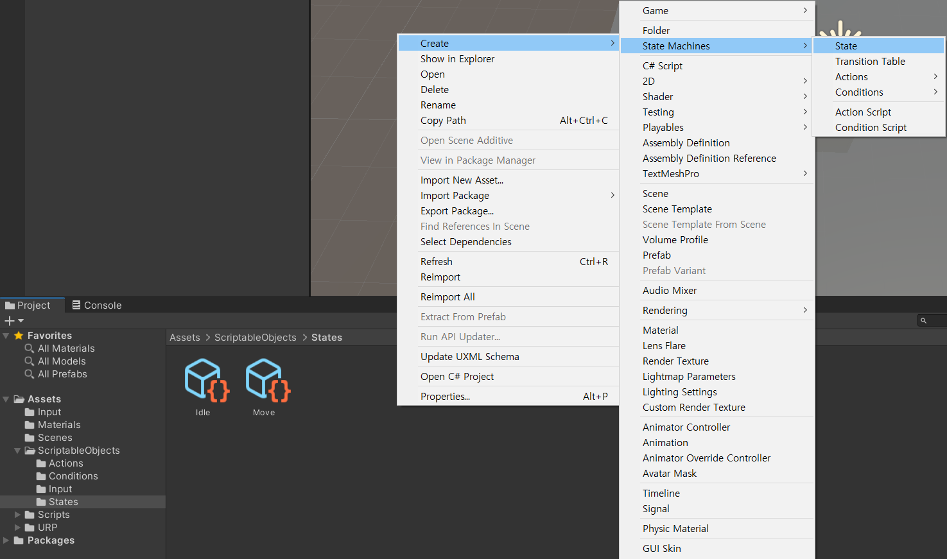
1. State 생성
FSM 상태 생성
Idle, Move

Slide 7
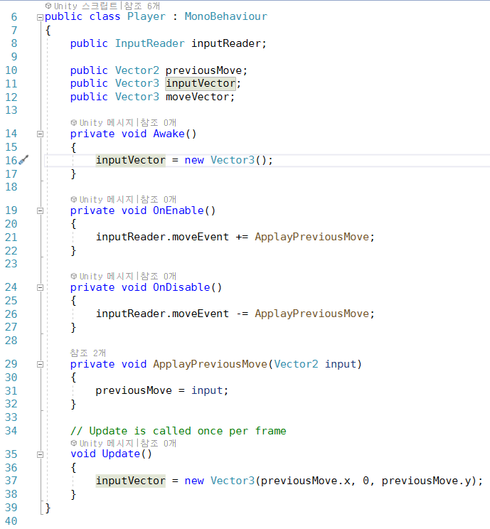
2. 키 입력 코드 작성
inputReader의 moveEvent가 input값 전달

Slide 8
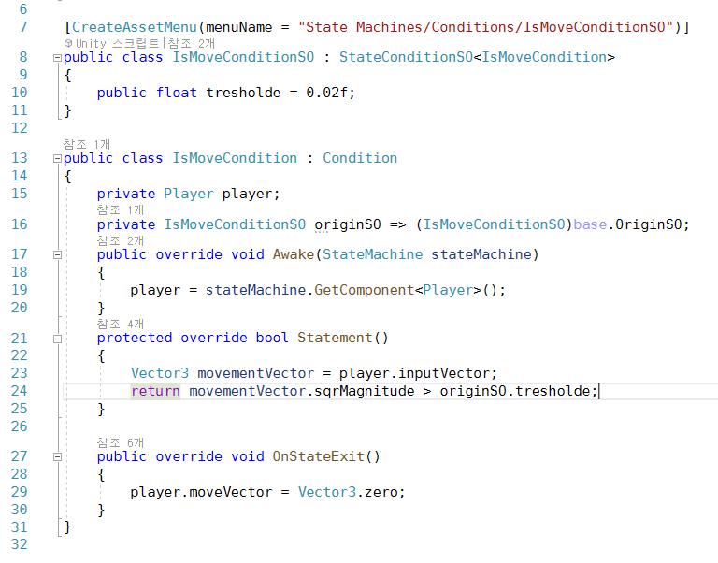
3. 상태의 전이 조건 정의 코드
Tresholde 값 이상일 경우 상태 전이 IsMoveCondition : true

Slide 9
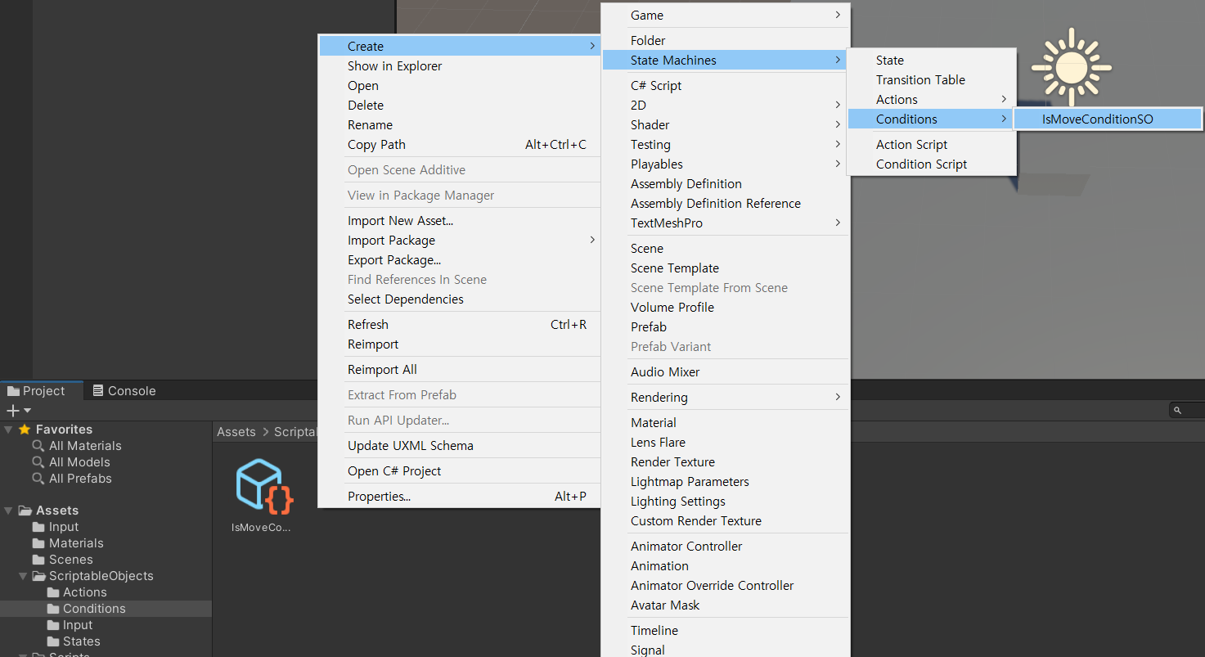
3. 상태의 전이 조건 정의 SO
StateMachines>Conditions>IsMoveConditionSO
로 생성

Slide 10
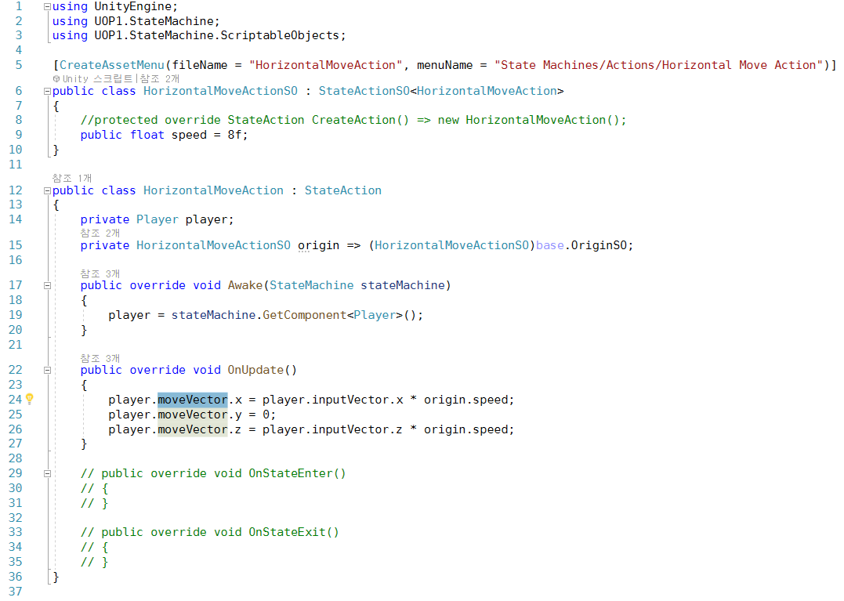
4. 키 입력 코드 움직임을 위한 Vector3로 변환 코드
Play가 움직이기 위한 moveVector 연산

Slide 11
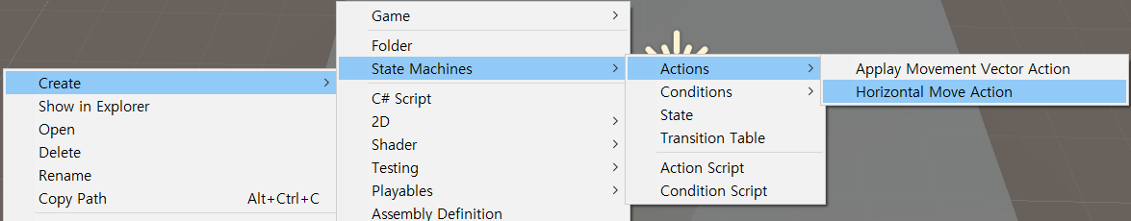
4. 키 입력 코드 움직임을 위한 Vector3로 변환 SO 생성
Horizontal Move Action SO 생성

Slide 12
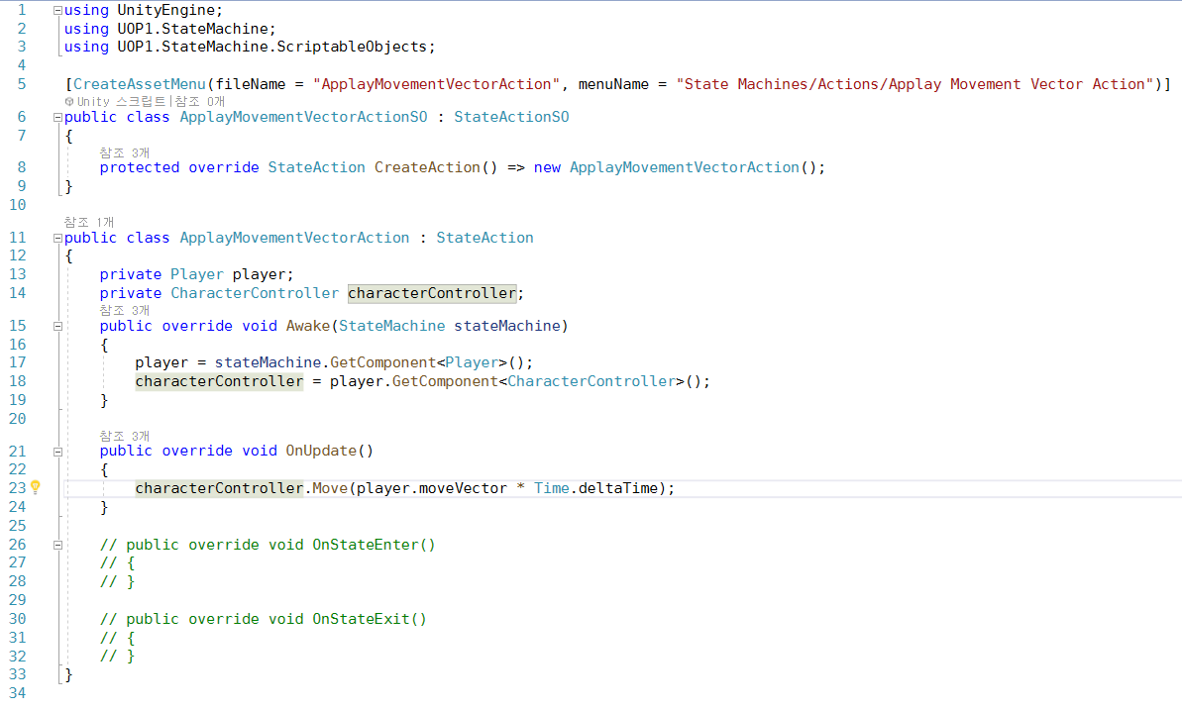
5. 실제 움직임 정의 코드
moveVector로 캐릭터 실제 움직임 구현

Slide 13
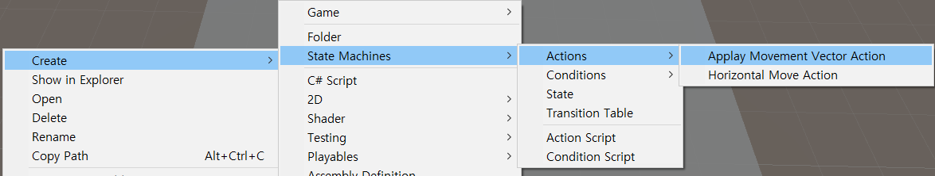
5. 실제 움직임 정의 SO 생성
Applay Movement Vector Action SO 생성

Slide 14
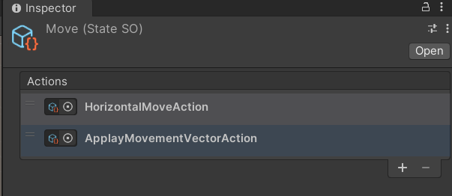
6. State에 Actio SO 등록
Move상태 일때 이루어지느 Action 등록

Slide 15
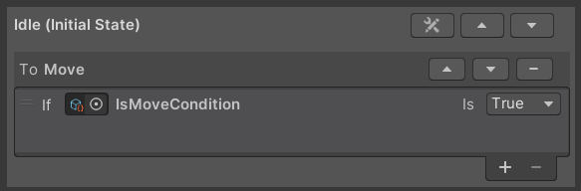
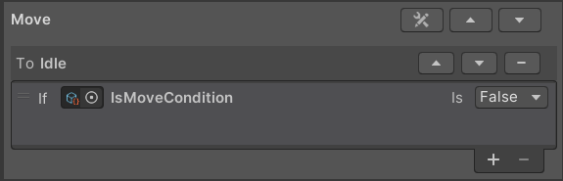
7. StateMachine Table에 State, Condition, Action 적용
Idle -> Move 전이 Condition 등록
Move -> Idle 전이 Condition 등록

